Slide 1
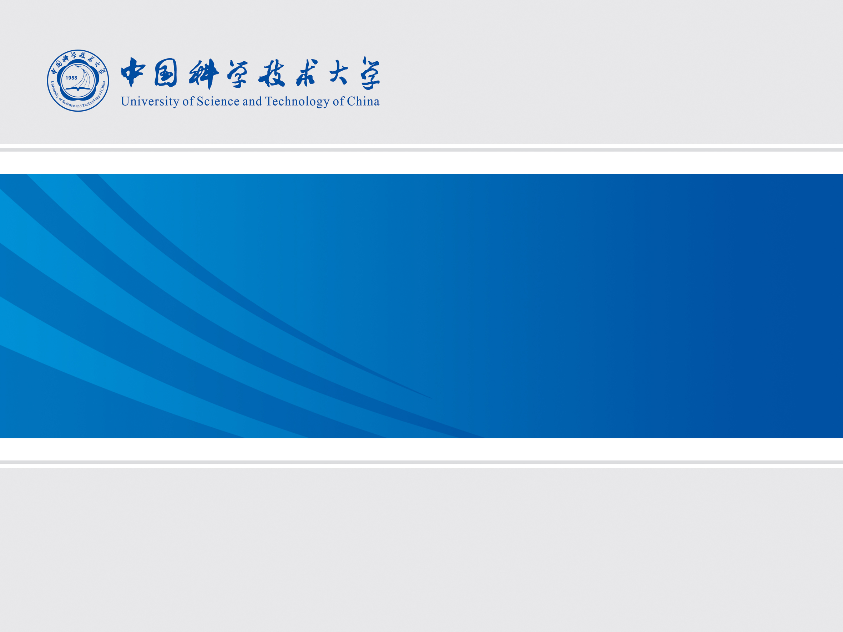
StyleGAN & Inversion
Hao Li
lihaohn@mail.ustc.edu.cn
2022.11

Slide 2

Outline
StyleGAN & Inversion
◻ GAN
◻ StyleGAN 1~3
◻ Image Editing
◻ StyleGan Inversion
◻ Papers
◻ Conclusion
Notes:
黑色是实际的概率分布，绿色是生成的概率分布，蓝色是Discriminator区分的概率分布

Slide 3
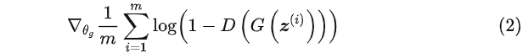
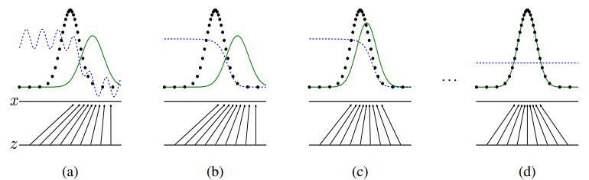
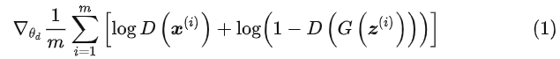
GAN
生成对抗网络（Generative Adversarial Networks）
★ Generator ：生成尽可能真实的数据，以骗过Discriminator
★ Discriminator：尽力提高辨别当前数据是否真实的能力
★ G与D之间存在博弈
★ 在动态对抗中共同进步
- 多次更新D后固定D：
Generator
生成数据
Discriminator
Fake/Real
★ 训练过程中D和G的分布示意图：
noise
真实数据
达到纳什均衡
评价
➩ 生成式模型，无监督学习方式，相对简单
➩ 图像生成等任务中出现大量GAN的变种
➩ 训练不稳定
➩ Diffusion等挑战地位
Training Objectives :
★ GAN模型的目标函数：
- 固定G：
Goodfellow I J, Pouget-Abadie J, Mirza M, et al. Generative Adversarial Networks[J]. arXiv preprint arXiv:1406.2661, 2014.
Notes:
黑色是实际的概率分布，绿色是生成的概率分布，蓝色是Discriminator区分的概率分布

Slide 4
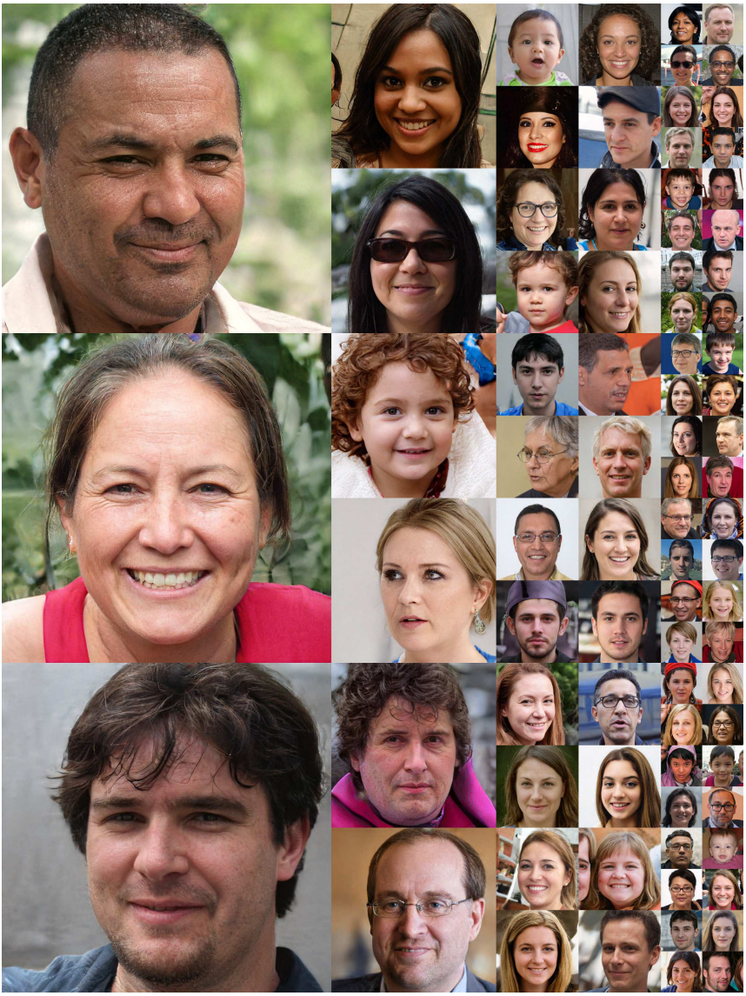
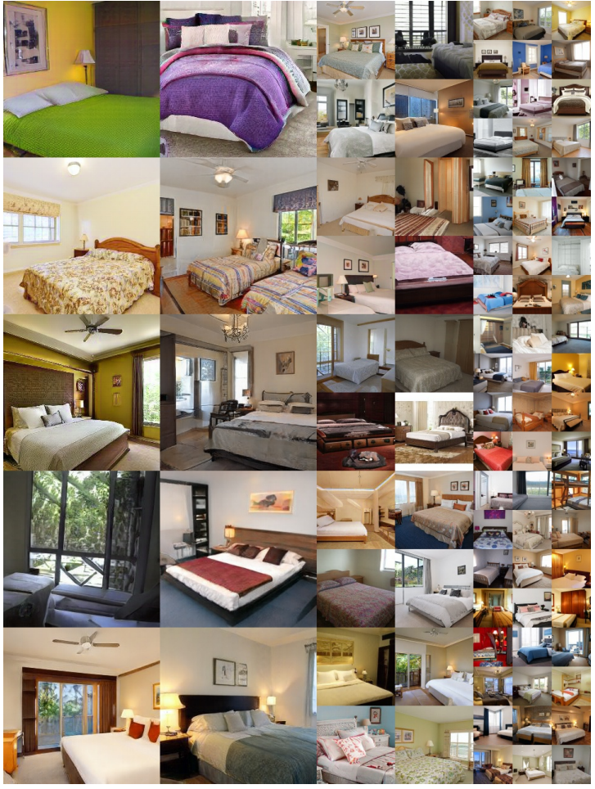
StyleGAN (1/5)
Experiment：
FFHQ
LSUN-BEDROOM

Slide 5
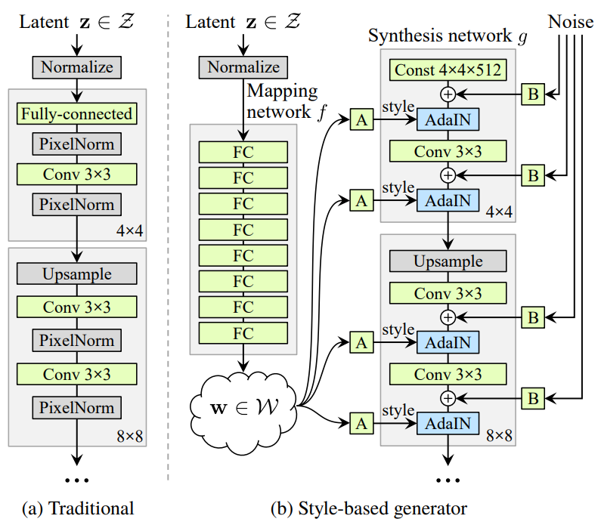
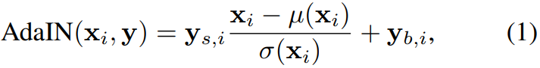
StyleGAN (2/5)
Motivation:
1.传统方法对生成模型的隐空间（latent space）缺乏理解
2.生成指定特征的能力有限（属性在空间上不解耦）
Contribution:
1.提出Style-based的Generator
2.对隐空间实现了更好的解耦
3.两个新的量化隐空间解耦程度的方法
4.人脸数据集FFHQ
Method：
A. Model:
1）移除传统输入方法
2）Mapping network，从Z到W
3）AdaIN、A
4）随机Noise
Karras T, Laine S, Aila T. A style-based generator architecture for generative adversarial networks[C]//Proceedings of the IEEE/CVF conference on computer vision and pattern recognition. 2019: 4401-4410.
Notes:
如图a
1、黑箱模型，生成过程各种概念的解释比较欠缺；
2、不解耦：隐码生成随机图像，在隐空间某一个方向上移动编码会同时造成图像多个属性的变化，属性的杂糅。
1、分层控制视觉特征，分别修改每一层级的输入，无监督分离如表情、身份图像属性，以及像雀斑头发等细节
2、Z通过Mapping Network生成中间隐码W
3、使用感知路径长度和线性可分性来量化解耦程度
4、7w张1024*1024人脸图像的数据集。
生成器由映射网络和合成网络组成，后者由18层，分辨率逐步从4*4到8*8最后到1024*1024
1、移除传统输入方法，直接输入可学习的常数，减少特征纠缠
2、映射网络由全卷积层组成，由Z得到W，W的不同元素控制不同的属性，自由度更高，不需严格遵循训练样本分布，解耦
3、AdaIN，首先让输入的feature map单独归一化，由可学习仿射变换A学习到表示了Style的平移因子和缩放因子
4、通过引入噪声为生成器生成随机细节，以增强图像真实性、输出多样性，B表示对噪声的可学习尺度缩放

Slide 6
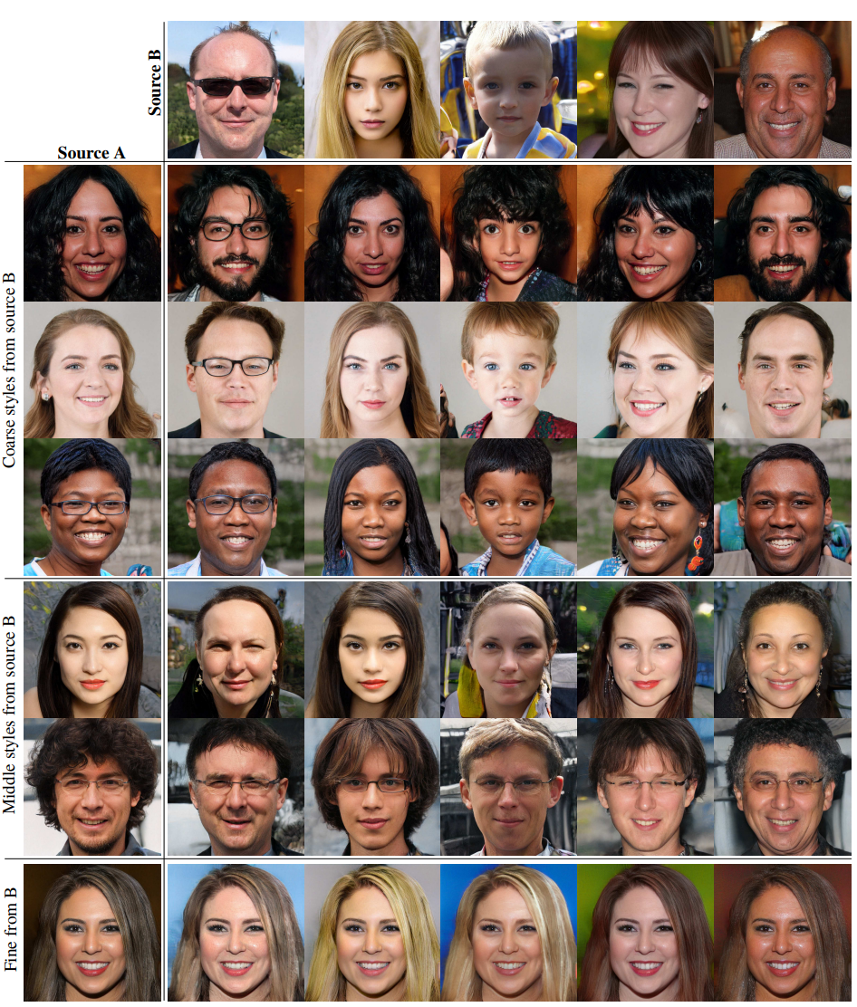
StyleGAN (3/5)
Method：
B. Style Mixing
鼓励Styles局部化，使用混合正则化
4*4~8*8 高层次修改，脸型、方向、眼镜等
16*16~32*32 小尺度层次，发型、眼睛等
64*64~ 细化修改，背景颜色等
Notes:
防止网络假设相邻样式是相关的，随机切换确保网络不会学习和依赖于级别之间的相关性

Slide 7
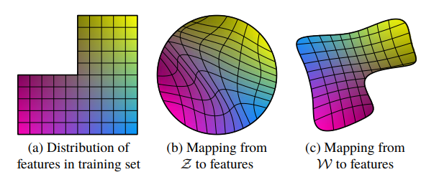
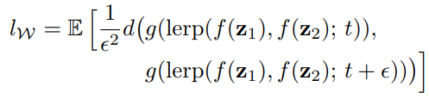
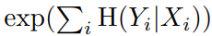
StyleGAN (4/5)
Method：
C. Disentanglement studies
解耦为了使隐空间由线性子空间构成，每个维度控制一个特征
两种新的量化耦合度的方法：
1）感知路径长度（Perceptual path length）
插值使图像变化的程度反映隐空间的耦合程度
2）线性可分性（linear separability）
解耦空间每个特征因子对应有方向向量
线性超平面将隐空间点分割成两个不同的集合的可行程度
特征因子的解耦与隐空间
分布特性与曲线映射
Notes:
上图举例男性表征和头发长度，长发男少见所以数据分布确实，Z为了反映这种缺失不得不产生曲线映射，以防止一些无效采样，而映射到W则可以减少这种弯曲
解耦更有利有图像生成
1、插值在隐空间会发生非线性变化，一些额外的特征会出现在插值，这种变化的剧烈程度可以反映空间的耦合程度
将隐编码插值路径细分为很多个小段分别插值，求得这些细分插值图像差异距离的期望，lerp表示线性插值，对于Z用slerp球面插值，t服从均匀分布，小段长度可以去10e-4
2、假定解耦空间每个变化因子对应有方向向量，那么线性超平面可以将隐空间点分割成两个不同的集合，这种可行程度可以反映耦合程度
利用带标签的数据集为N个二元属性（性别）训练N个二分类器，训练完成后，对StyleGAN生成的图像进行分类，对每个属性的分类结果作为gt
同时使用线性SVM来预测标签，比较预测X和真值Y，条件熵H(Y |X)度量超平面将点划分为正确类别的能力，需要多少额外信息，越多耦合度越高

Slide 8
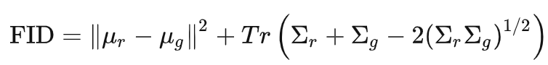
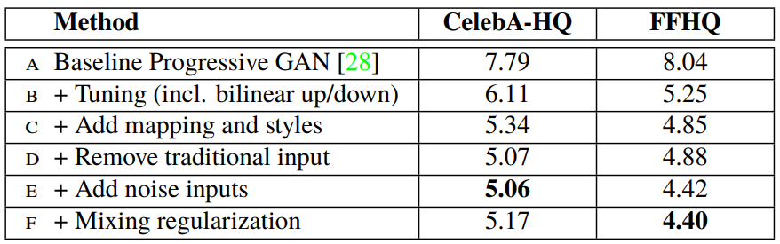
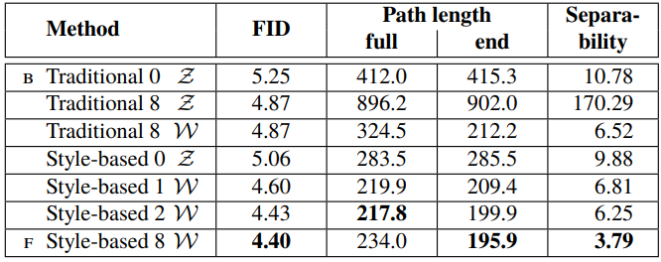
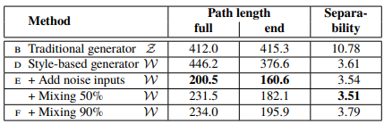
StyleGAN (5/5)
Experiment：
B. 数据集
CelebA-HQ：30k 1024*1024分辨率
FFHQ：本文提出，70K 1024*1024分辨率
目前常用FFHQ训练，CelebA-HQ test set 做评估
A. 评价指标（FID, Path Length and Separability）
FID: 基于预训练的Inception V3的统计评价指标
C. 实验（8*V100*7days）
Notes:
FID计算真实样本、生成样本在特征空间之间的距离。预训练的 Inception V3 来提取图片的特征，然后根据均值和协方差来进行距离计算
数据集
实验定量分析如下，第一个消融实验，第二个是证明本文方法的隐编码解耦性更好，end表示只取考虑端点
第三个表主要分析Z和W以及W在不同层的输入的不同解耦程度，这个研究是后续反演的基础。

Slide 9
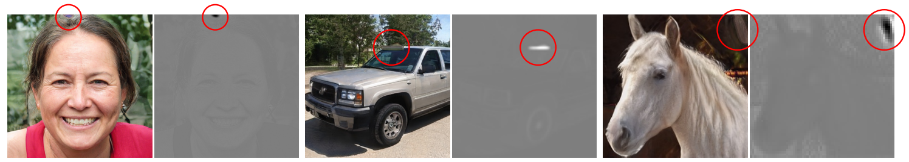
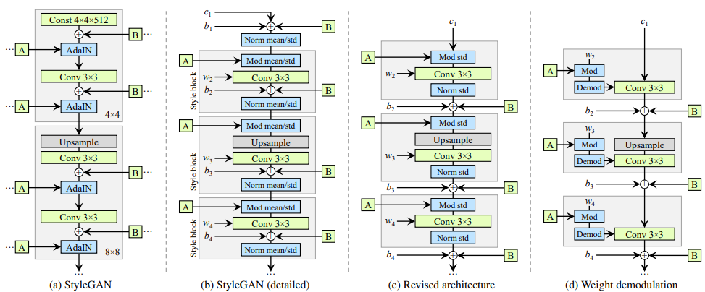
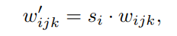
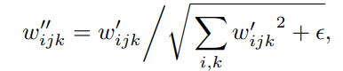
StyleGAN2（1/2）
Motivation & Solution:
A. 水滴状伪影问题 ——> AdaIN归一化破坏幅度信息
拆开AdaIN
去均值，移噪声
改为Weight demodulation
AdaIN
Weight demodulation
Karras T, Laine S, Aittala M, et al. Analyzing and improving the image quality of stylegan[C]//Proceedings of the IEEE/CVF conference on computer vision and pattern recognition. 2020: 8110-8119.
Notes:
约99.9%的生成图像中都能观察到水滴状伪影，差不多从 64*64分辨率就开始出现
总结是AdaIN的问题，虽然它通过归一化统计将Style和Content结合起来，但是它单独对每层做归一化会破坏不同层特征图之间在幅度里传递的信息，水滴就是生成器在归一化数据里隐藏这个信息的手段
基于此作者先将AdaIN拆成调制和归一化两个模块
经实验发现偏置b和噪声会对后面的normalization中的方差幅度有些许影响，将二者移到外面，并取消均值
AdaIN能借助Style进行特定特征进行缩放，为了保存style mixing的能力，进一步改进为权值调制，这方式不仅可以使输出的特征图有着经过归一化类似的效果
将尺度参数移到卷积层也可以增加并行运算的速度，加速了大概40%
d就是styleGanv2的主要网络结构

Slide 10
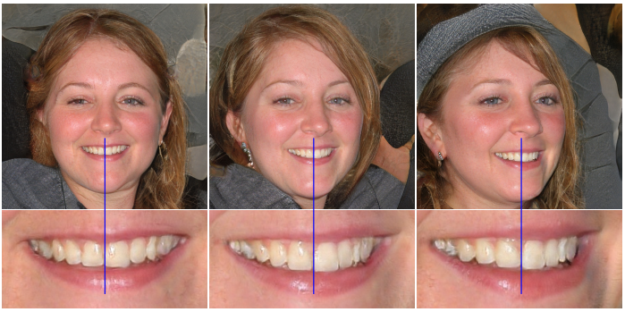
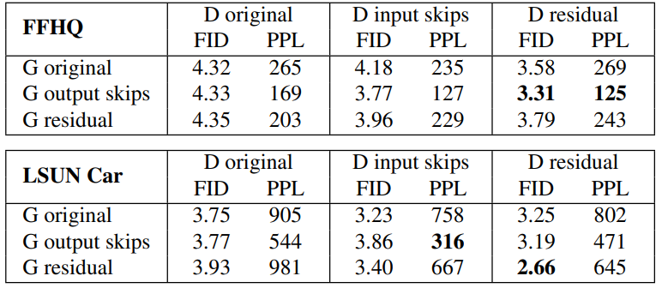
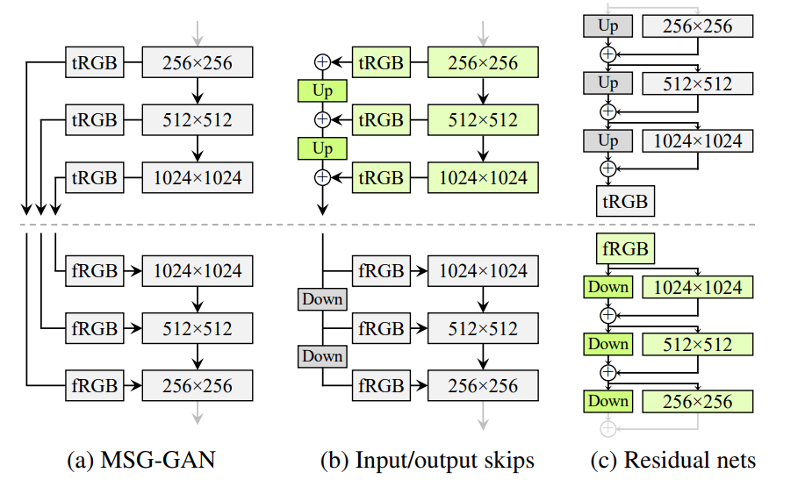
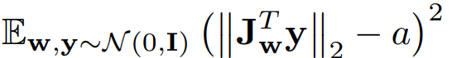
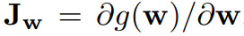
StyleGAN2（2/2）
B. 面部特征位置偏好很强 ——> Progressive growth造成特征滞留
C. 生成图像的质量和生成器平滑度
1）Lazy Regularization
降低Regularzation的频率，效果影响不大，降低计算成本
2）Path length regularization
约束隐空间的插值变得更加smooth和线性
Notes:
部分面部特征如鼻子牙齿等有比较强的位置偏好，作者把这归结于Progressive growth训练方式的问题，
Progressive growth训练方式是指先稳定训练一个小分辨率的图像，训好了之后再逐步过渡到更高分辨率的图像。
这种方式要求每一个像素点都作为到下一级的一个单独输出单位，迫使中间特征图产生尽量大的频率细节，过高的频率破坏了网络的平移的不变性
取消之前G和D中的直连的Progressive growth训练方式，改为下面的一些做法
作者分别在FFHQ和LSUN Car上做了实验，最后是使用skip结构的G和residual结构的D
作者也通过一些实验找到了一些提高图像质量和生成器平滑度的优化方法
实验证明正则化项不需要像loss那样频繁使用，对效果的负面影响也很小
所以对于正则化可以使用Lazy Regularzation的方式，也就是降低正则化项惩罚的频率，以降低计算成本
作者提出了Path length regularization，用来约束隐空间的插值变得更加smooth和线性
简单来说，也就是当在隐空间对隐编码进行插值时，希望其等比例的变化直接反映到图像中去
如下公式，图像生成过程中的局部度量性质由w的雅可比矩阵获得，约束项表示随机图像沿雅克比矩阵方向的变化是固定的a，也就是说生成空间的平滑性是一致的

Slide 11
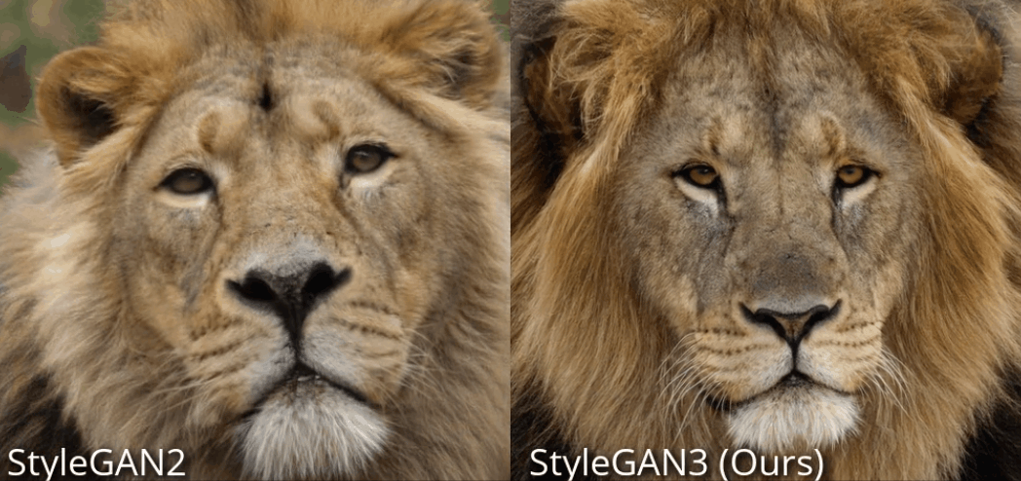
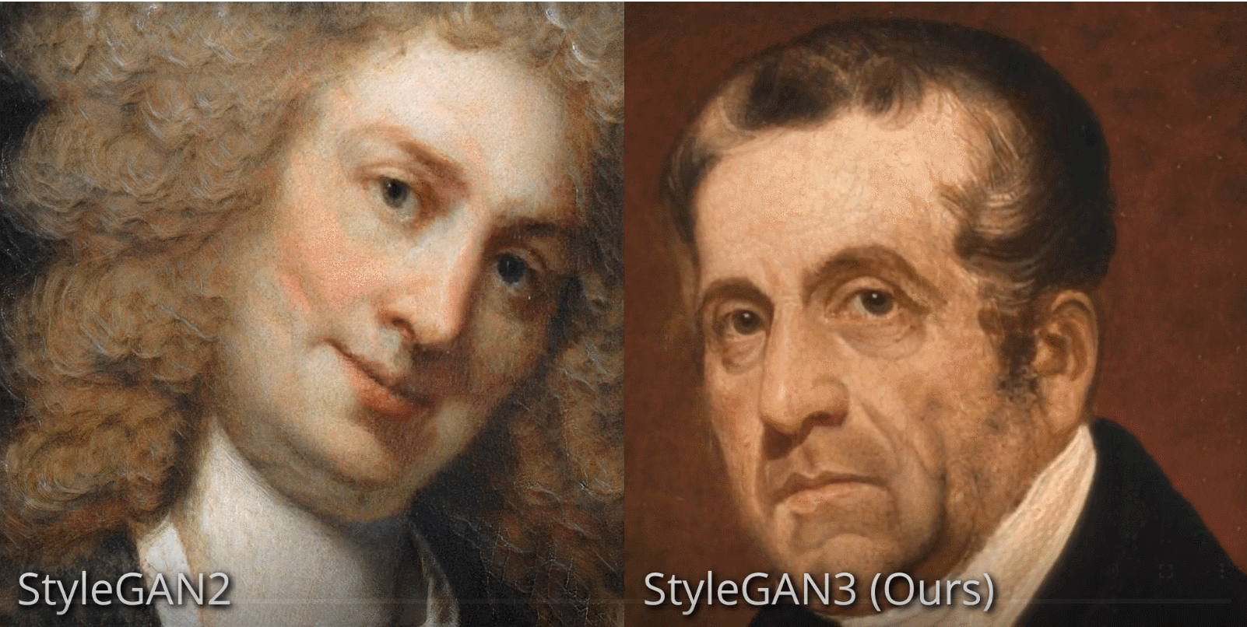
StyleGAN3
观察：细节特征粘在图像坐标上，与生成对象形态变化不一致
问题：非自然的层次化生成，浅层特征控制深层是否存在，不
规定精确位置
原因：卷积+非线性+上采样没有好的等变性(Equivariance)
改进：
a)傅里叶特征以及Baseline模型简化
b)边界及上采样问题优化
c)非线性滤波改进
d)非临界采样改进
e)傅里叶特征改进
...
评价：
基于信号的角度思考神经网络设计，效果很惊艳
复杂、手工、耗费资源（92个 V100 GPU years, 225MWh）
Karras T, Aittala M, Laine S, et al. Alias-free generative adversarial networks[J]. Advances in Neural Information Processing Systems, 2021, 34: 852-863.

Slide 12
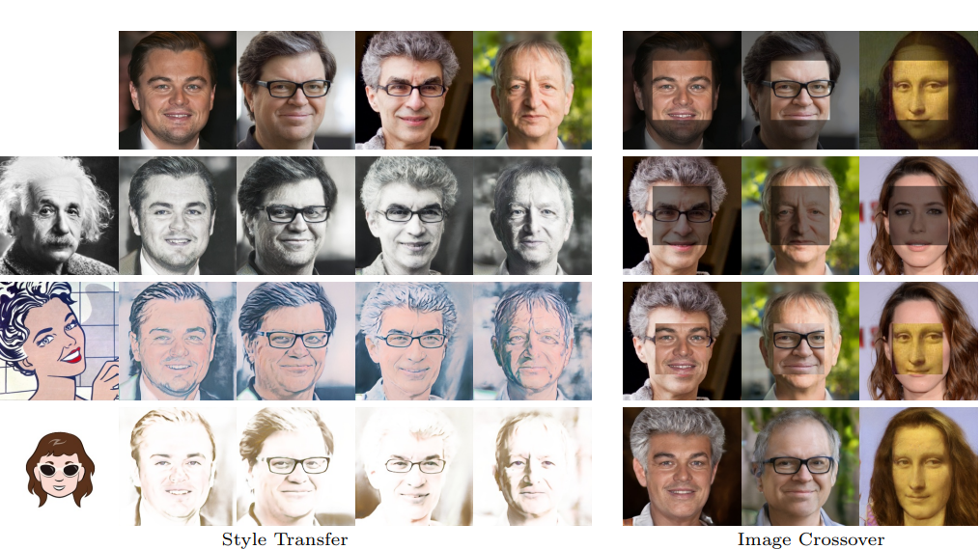
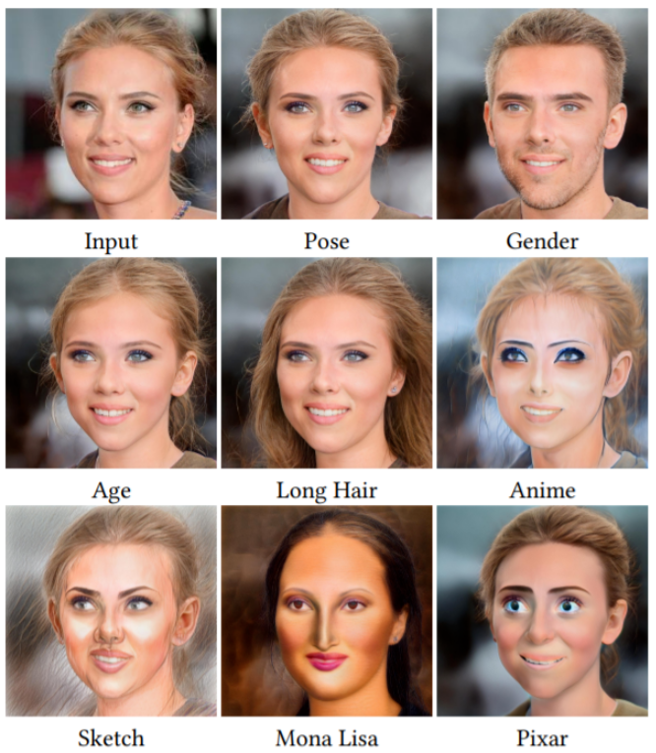
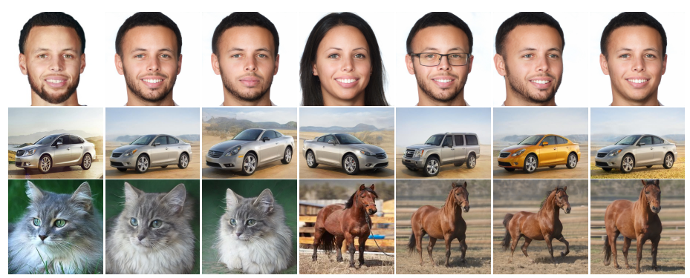
Image Editing（1/3）
Various Image Editing（Manipulation）

Slide 13
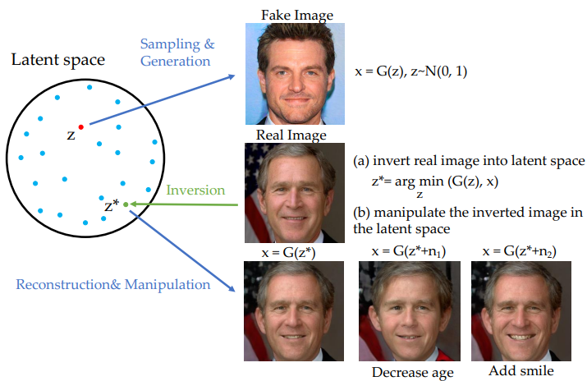
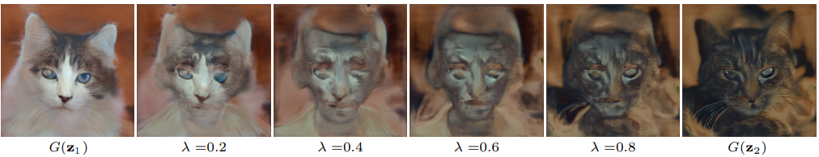
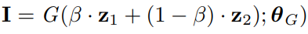
Image Editing（2/3）
How to edit ?
无监督训练的GAN VS 指定图像
操作GAN的Latent Space
相似图像的隐码接近
A. Image Interpolation
Liu M, Wei Y, Wu X, et al. A Survey on Leveraging Pre-trained Generative Adversarial Networks for Image Editing and Restoration[J]. arXiv preprint arXiv:2207.10309, 2022.

Slide 14
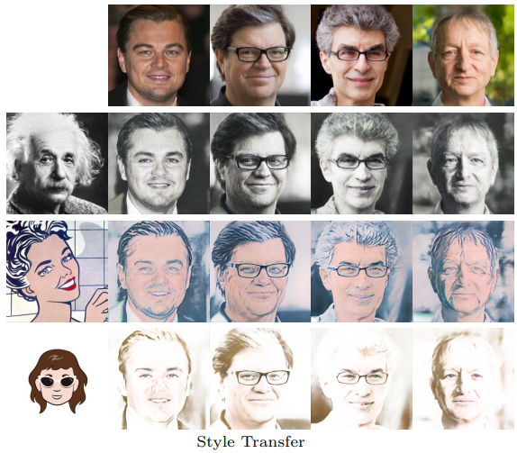
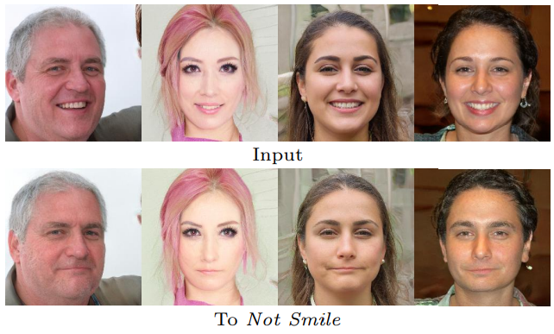
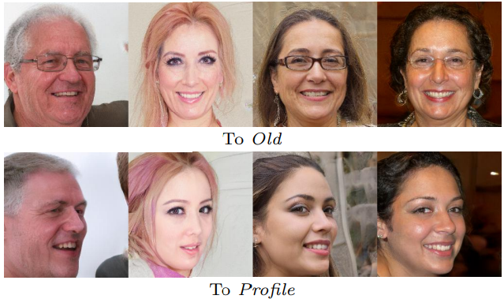
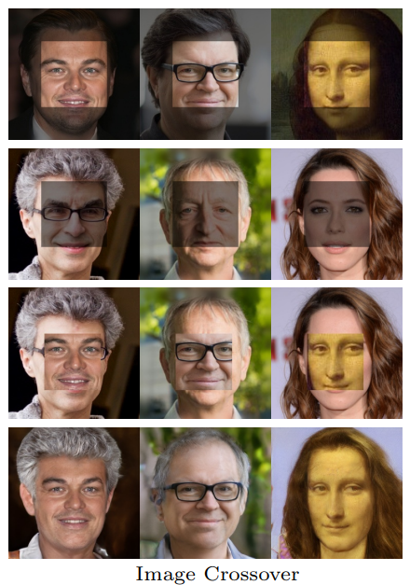
Image Editing（3/3）
B. Style and Attribute Transfer
D. Attribute Editing（semantic concepts）
style mixing regularization
Attribute Classifiers
代理模型
特征向量分解
......
常用：3DMM
StyleFlow
interFaceGAN
GANSpace
SeFa 等
C. Image Crossover
patial mask
E. Image Transform, Visual Alignment......

Slide 15
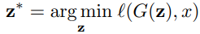
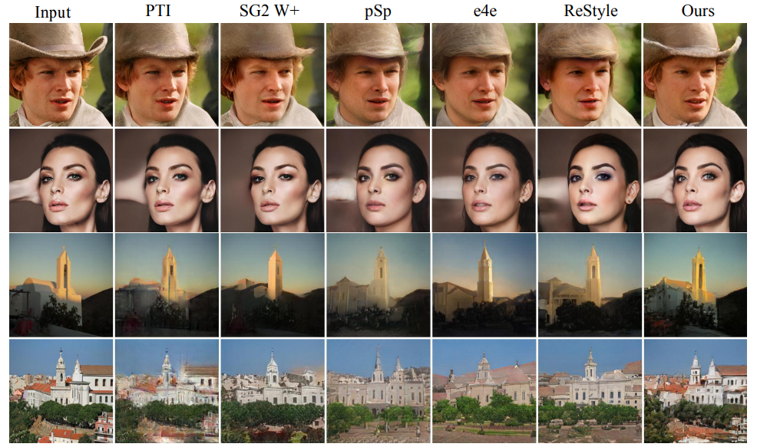
StyleGan Inversion（1/4）
The most important —— powerful StyleGan and wonderful latent code！
▷ What is wonderful latent code？
Perceptual(Photorealism)
Faithfulness Vs. Editability
▷ Metric?
IS：Inception score，质量和多样性↑
FID：perceptual quality↓
LPIPS：Learned perceptual image patch similarity
PSNR：Peak signal-to-noise ratio ，重构准确的
▷ On what dataset?
SSIM：Structural similarity
ImageNet, CelebA, FFHQ, LSUN, Stanford Car, AFHQ Wild...
直接反映Editability 较困难，一般采用距离、分类器等间接反映指定属性变化、其余保持
Xia W, Zhang Y, Yang Y, et al. Gan inversion: A survey[J]. IEEE Transactions on Pattern Analysis and Machine Intelligence, 2022.

Slide 16
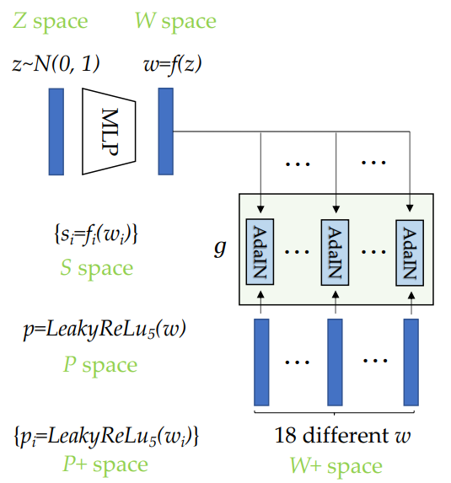
StyleGan Inversion（2/4）
▷ Various latent code
★ Z Space
Z: 分布限制了能力与解耦性，但朴素、直观、普适
★ S, P and P+ Space ...
★ W and W+ Space
S: 仿射变换之后的域，空间解耦性更好
P: W在经过LeakyReLu0.2 之前
高自由度，StyleGan常用于
W: 可编辑性强，重构能力稍差
W+: 18个输入，重构能力强，可编辑性差，tradeoff
Notes:
空间解耦性

Slide 17
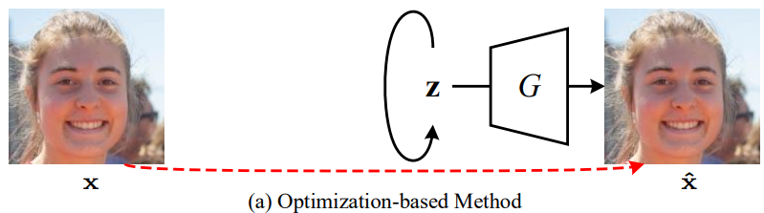
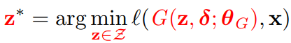
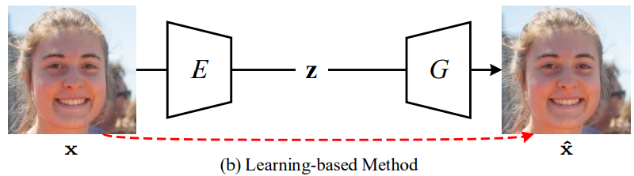
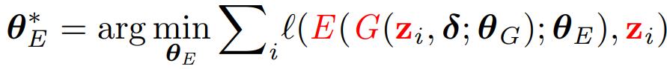
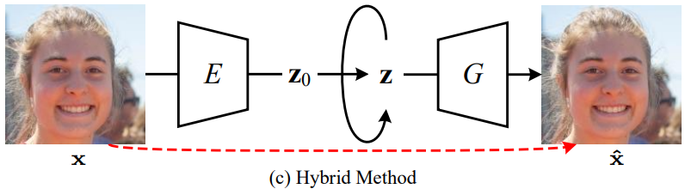
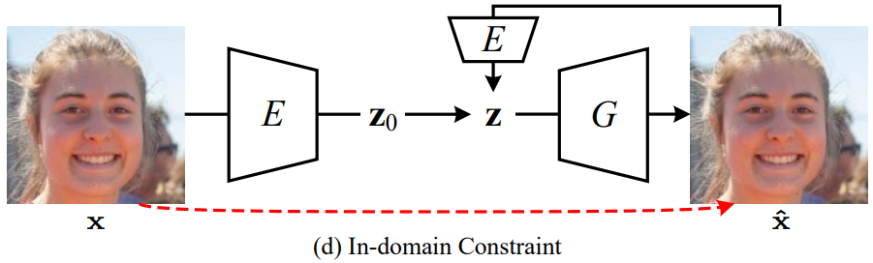
StyleGan Inversion（3/4）
▷ How to get latent code？
★ Optimization-based
思想朴素，效果上限高
基于优化，速度慢，耗资源，预测的实时性差
依赖于初始化和优化方法
★ Learning-based
深度学习，实时性好
需要设计更好的网络提高上限
★ Hybrid method
Learning + Optimization
In-domain inversion

Slide 18
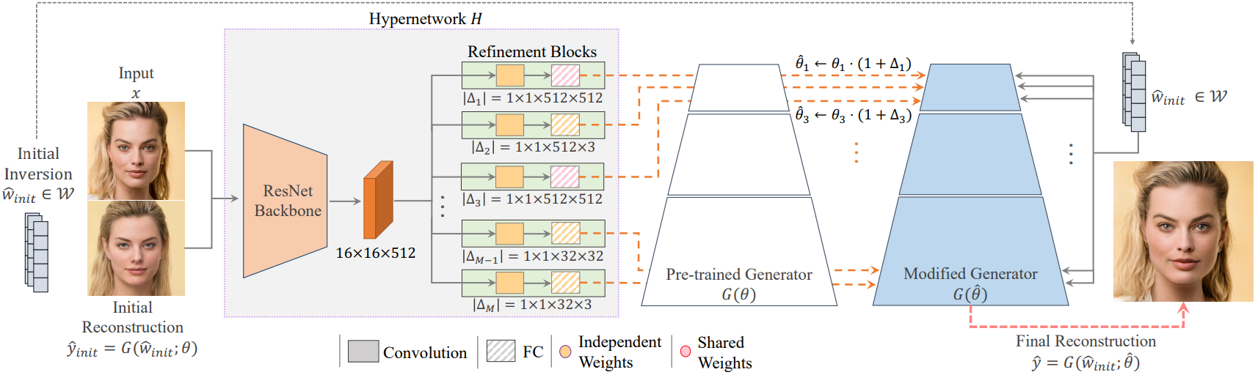
StyleGan Inversion（4/4）
▷ How to get latent code？
One more? Hypernetwork-based ！
▷ Good Properties of GAN Inversion Methods
· hige faithfulness & editability of latent code
· lightweight, data-efficiency, supporting high-resolution images
· generalizability to arbitrary images
Alaluf Y, Tov O, Mokady R, et al. Hyperstyle: Stylegan inversion with hypernetworks for real image editing[C]//Proceedings of the IEEE/CVF Conference on Computer Vision and Pattern Recognition. 2022: 18511-18521.

Slide 19
Newest Paper List
Optimization-based
✮ StyleSpace analysis: Disentangled controls for StyleGAN image generation (CVPR2021)
✮ From continuity to editability: Inverting GANs with consecutive images (ICCV2021)
✮ GAN inversion for out-of-range images with geometric transformations (ICCV2021)
...
Learning-based
✮ “Using latent space regression to analyze and leverage compositionality in GANs (ICLR2021)
✮ Encoding in style: a StyleGAN encoder for image-to-image translation (CVPR2021)
✮ Designing an encoder for StyleGAN image manipulation (TOG2021)
✮ ReStyle: A Residual-Based StyleGAN Encoder via Iterative Refinement (ICCV2021)
✮ Style Transformer for Image Inversion and Editing (CVPR2022)
✮ Spatially-Adaptive Multilayer Selection for GAN Inversion and Editing (CVPR2022)
✮ HyperInverter Improving StyleGAN Inversion via Hypernetwork (CVPR2022)
✮ High-fidelity GAN Inversion with Padding Space（ECCV2022）
...
Others
✮ Ensembling with deep generative views （CVPR2021）
✮ Pivotal tuning for latent-based editing of real images （arkiv2021）
✮ Hyperstyle: Stylegan inversion with hypernetworks for real image editing （CVPR2022）
...

Slide 20
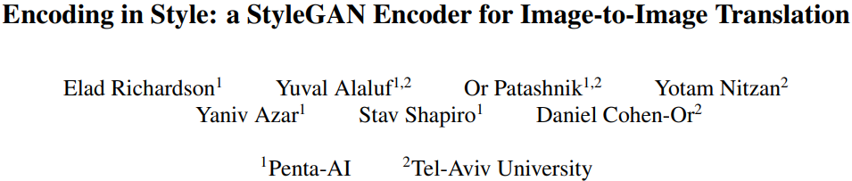
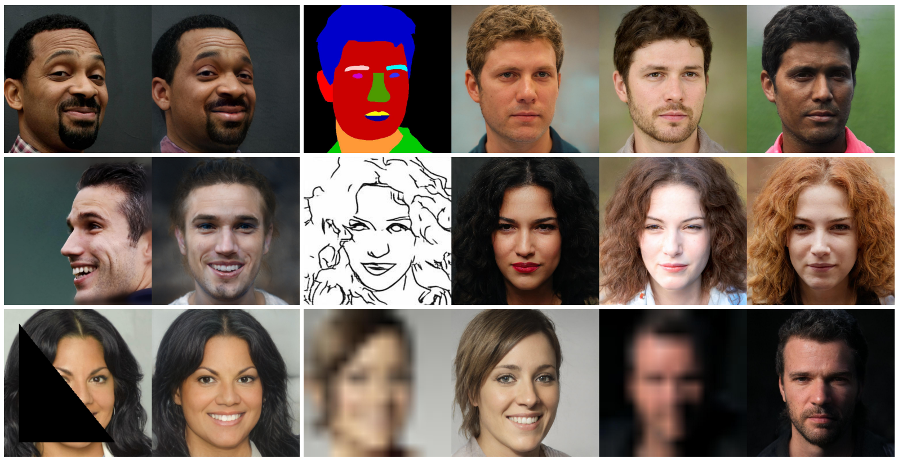
Paper1 (1/3)
pixel2style2pixel (pSp) CVPR2021
1）2021至今许多工作的模板
2）结构简单有效
3）多任务统一框架：
GAN Inversion
Conditional Image Synthesis
Super Resolution
Inpainting
...
4）优秀的代码维护

Slide 21
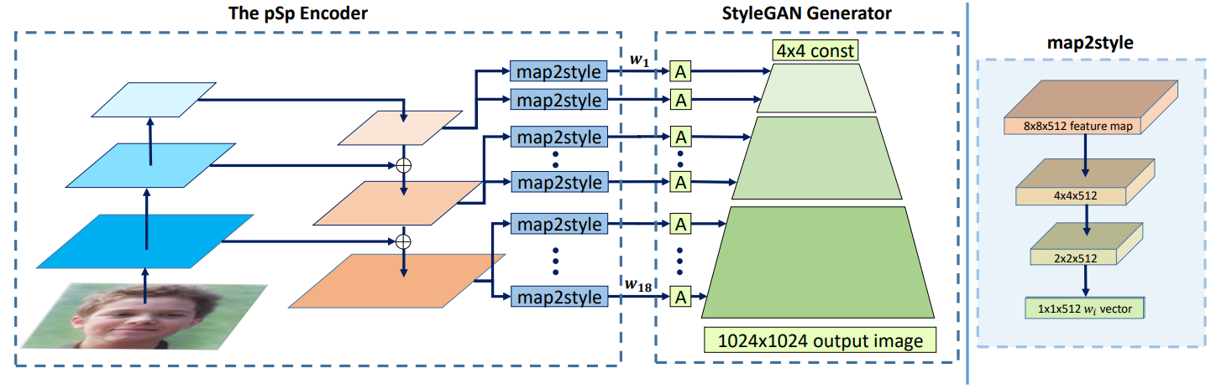



Paper1 (2/3)
▷ Introduction:
Novel StyleGAN encoder : Directly encode real images into the W+
New methodology : Utilizing pretrained StyleGAN to solve image-to-image translation tasks
▷ Methods
pixel2style2pixel (pSp)
★ Training Objectives
★ Feature pyramid: coarse (0-2), medium (3-6) and fine (7-18)
★ map2style: l fully convolutional network
★ learn the latent code with respect to the average style vector

Slide 22




Paper1 (3/3)
★ Style-mixing for multi-modal generation
▷ Main Experiments

Slide 23


Paper2 (1/3)
CVPR2022

Slide 24

Paper2 (2/3)
▷ Introduction:
Novel multi-stage style transformer in W+ space
Characterize image editing into label-based & reference-based, use non-linear latent classifier & attention respectively
▷ Methods
★ Pretrained MLP in StyleGAN and Finetune: from Z to W
★ Multi-Head Self-Attention & Multi-Head Cross-Attention
★ Training Objectives, the same as pSp:

Slide 25









Paper2 (3/3)
▷ Image Editing in Style Transformer
★ Reference-based Editing
some local attributes only depend on a single Wn
Changed softmax
Loss designs
(C^{k} : the pretrained latent classifier of kth attribute)
changed
kept
small change
★ Label-based Editing
encoder-free unique dirction
first-order
second-order
(Hessian matrix)

Slide 26
Conclusions
几点感受：
A、StyleGan在Diffusion等流行下依然有活力（高质量的预训练用于Image Editing，StyleGan+CLIP实现语言指导的图像编辑）
B、任意属性的Image Editing难度很大，语义上单属性修改的方法还有很大空间
C、StyleGAN Inversion效果不佳，只有图像这单个输入，改进方法有限，多为训练方式的改进或模型结构调整
D、Faithfulness and Editability Tradeoff客观存在
E、模型可解释性要求提高
F、评价指标比较杂，方法比较定性居多，很多是挑选的高质量图片，定量比较少，不公平

Slide 27
End
Q&A
Thank you for your listening!

